Slide 1
Persistencia con Spring
Pérez Mejía Cesar Alexis

Slide 2
¿Qué es JDBC?
Java Database Connectivity (JDBC), es el conjunto de interfaces para independizar el acceso a la base de datos relacionales desde las aplicaciones Java. Es un estándar para conectarse a bases de datos y ejecutar SQL en ella, además de ser un estandar de bajo nivel.
Se necesita la implementación de cada motor de bases de datos para establecer la conexión.
Applicacion.java
Drivers JDBC
Oracle
MySQL
PostgreSQL

Slide 3
Spring cuenta con dos proyectos para el acceso a datos.
Spring Framework.
Acceso a datos: ORM, JDBC, JPA y transacciones.
Spring Data.
Proporciona un modelo de ayuda y facilita el uso tecnologías para el acceso a base de datos. Se trata de un proyecto que contiene conjuntos de sub-proyectos (como spring boot) que son específicos de una base de datos en concreto (MySQL, SQLServer, Oracle, etc).

Slide 4
Entonces podemos realizar persistencia de datos con Spring JDBC (El núcleo de Spring) o utilizar los subproyectos como Spring Boot JDBC, la cual tienen la misma función.
Solo la implementación se simplifica en Spring Boot JDBC.
JDBC usando Spring Framework | JDBC usando Spring Boot
Se deben especificar múltiples dependencias como son spring-context, -core, -beans, -jdbc. | Solo se requiere de la dependencia de inicio y arranque.
Necesario crear Bean (ya sea por Annotations o XML) para uso y conexión de la base de datos. | El Bean de fuente para acceso a base de datos se genera automáticamente si no se me menciona explícitamente. Si el programador no requiere esto, puede configurarlo en la propiedad “spring.datasoruce.initialize” en false.
Los beans de plantilla PlatformTransactionManager, JdbcTemplate, NamedParameterJdbcTemplate deben estar registrados | Si los beans de plantilla PlatformTransactionManager, JdbcTemplate, NamedParameterJdbcTemplate no están registrados, Spring Boot los registrará automáticamente.

Slide 5
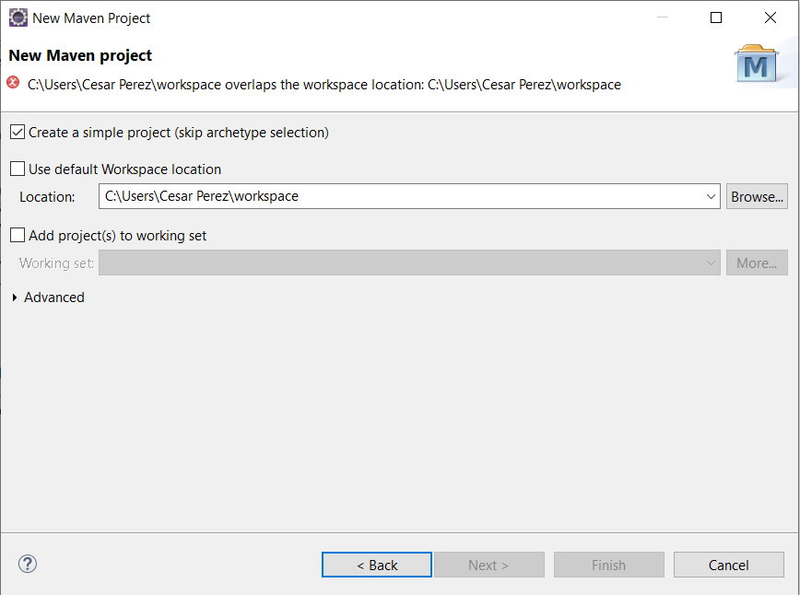
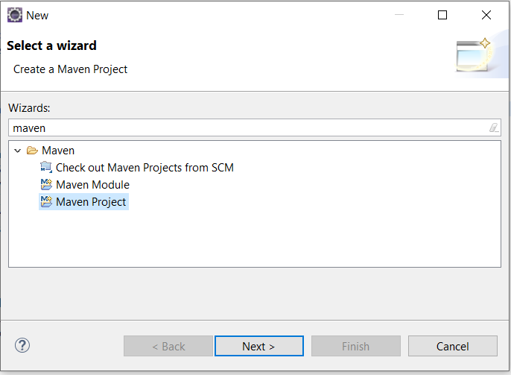
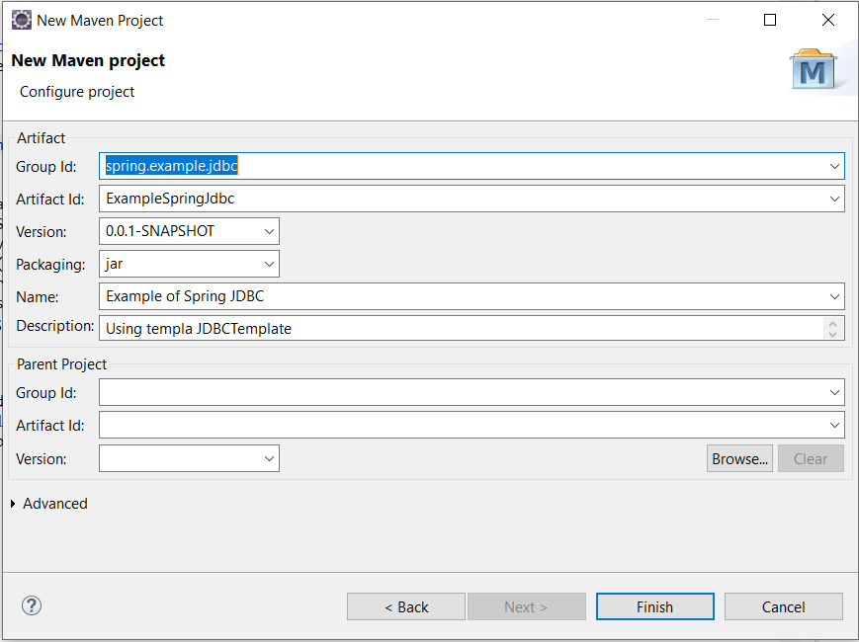
Ejemplo de Spring Framework con JDBC usando JDBCTemplate
Creacion Maven Project
2
1

Slide 6
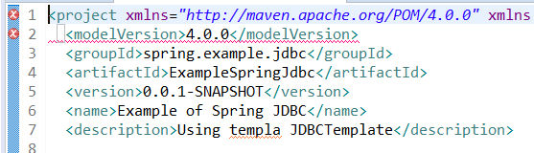
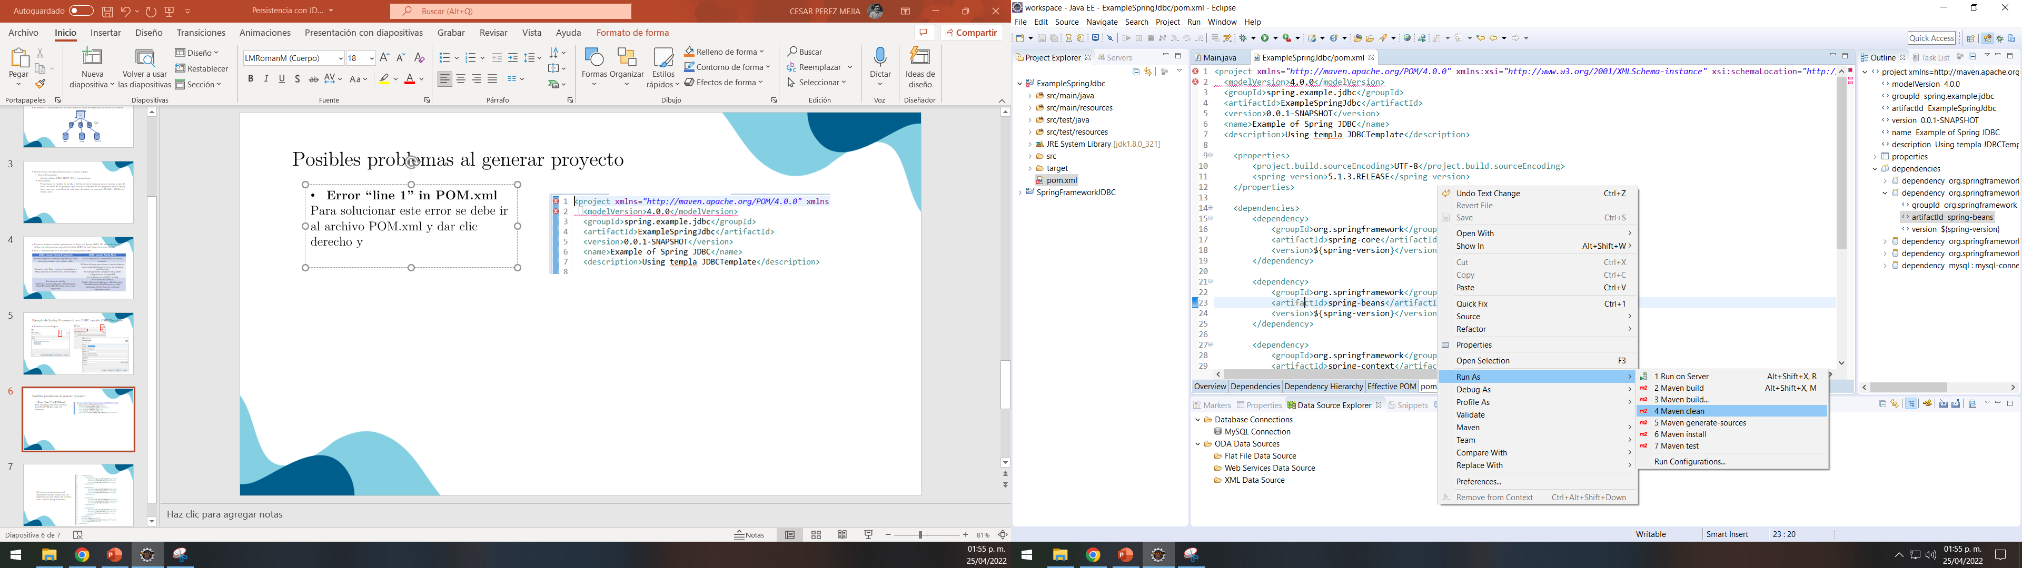
Posibles problemas al generar proyecto
Error “line 1” in POM.xml
Para solucionar este error se debe ir al archivo POM.xml y dar clic derecho.
“Run as > Maven Clean”
Posteriormente sale el mensaje [INFO] BUILD SUCCESS.
Ahora:
“Run as > Maven Install” con eso se resolvera el problema del error en “line 1”.

Slide 7
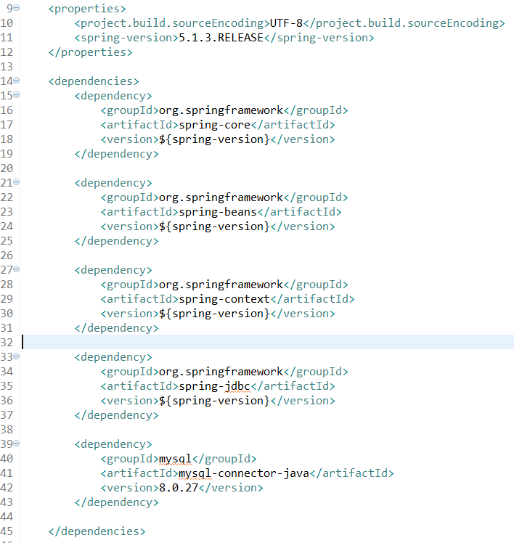
Error en dependencias.
Estas son las propiedades y dependencias que se deben añadir. Pero en caso de que la versión de Spring no funcione por ejemplo:
<spring-version>5.1.3.RELEASE </spring-version>
De error en la versión, se debe descargar la versión de Spring que se quiera utilizar. (Link de versiones).
Donde la versiones .RELEASE cuenta con solución a errores dentro de la misma versión.
Y se puede realizar el paso de la diapositiva pasada ejecutar instalando Maven, para descargue las dependencias.

Slide 8
Relaciones
Con JDBC realizamos la conexión con la base de datos además de realizar consultas nativas a la misma, siendo de gran ayuda en tiempos de respuesta, pero el mantenimiento del código es mucho más costos, además de facilitar los errores en tiempos de ejecución y un desarrollo lento.
En el ejemplo SpringFrameworkJDBC se utiliza una única tabla, pero imagine que se obtienen más entidades, realizar el mapeo de las estructuras seria una enorme labor, además de una gran taza de errores al realizar consultas.
Es por eso que existe los ORM u Object Relational Mapping que son modelos que nos permiten mapear estructuras de una base de datos relaciones (SQL Server, Oracle, MySQL, etc).
La estructura de una BD Relacional queda vinculada con las entidades lógicas del ORM de tal modo que las acciones CRUD pueden ser ejecutadas sobre la base de datos física de forma indirecta por medio del ORM.

Slide 9
ORM’s
Existen distintas ORM pero tienen la misma finalidad de convertir datos entre base de datos relaciones a lenguajes de programación orientados a objetos.
Un Framework ORM tiene como ventaja sobre JDBC :
Acceso a los objetos mediante el código en lugar de las tablas de bases de datos.
Ocultar detalles de consultas SQL de la lógica Orientada a Objetos.
No hay necesidad de liderar con la implementación de la base de datos.
Entidades basadas en conceptos comerciales en lugar de estructuras de base de datos.
Gestión de transacciones y generación automática de claves.
Rápido desarrollo de una aplicación.
JAVA ORM Frameworks
Java Data Objects
Castor
TopLink
Hibernate
SpringDAO

Slide 10
Hibernate
Hibernate es una framework o marco para conversar o guardar Objetos Java en una base de datos. Este es un framework utilizado por muchos proyectos empresariales y es gratuito.
Con Hibernate maneja el código de bajo nivel SQL, por lo que se minimiza la cantidad de código JDBC, por lo que Hibernate proporciona el objeto para el mapeo relacional y hace que sea fácil la recuperación e inserción de datos.
Java APP
Database
HIBERNATE

Slide 11
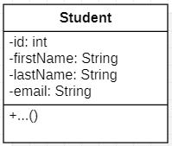
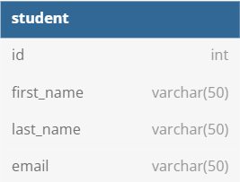
ORM con Hibernate
El programador define a Hibernate el mapeo de la clase u objeto JAVA como se asignan los datos a la base de datos. Entonces esa clase u objeto JAVA será asignada a una tabla determinada.
Java Class
Database Table
HIBERNATE
Con Hibernate indicamos que la clase Java dominara y configurara la tabla en la base de datos.
Configurar el mapeo se realiza a través de un archivo de configuración ya sea a través de XML o Annotations Java.

Slide 12
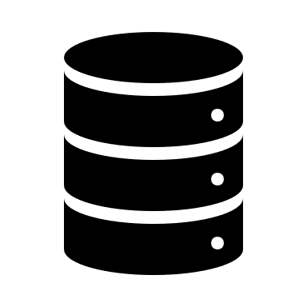
De forma gráfica…
Etiquetas en archivo XML para asignación de Objetos Java a Relacionales.
Data Access Layer
Anotaciones estándar de EJB3 están contenidas en el paquete javax.Persistence para asignación de Objetos Java a Relacionales.
JAVA Persistence API | Hibernate Native API
Hibernate
JDBC
ORM Framework para el servicio de consulta y persistencia objeto relacional.
Conexión con la base de datos.
Relational Database

Slide 13
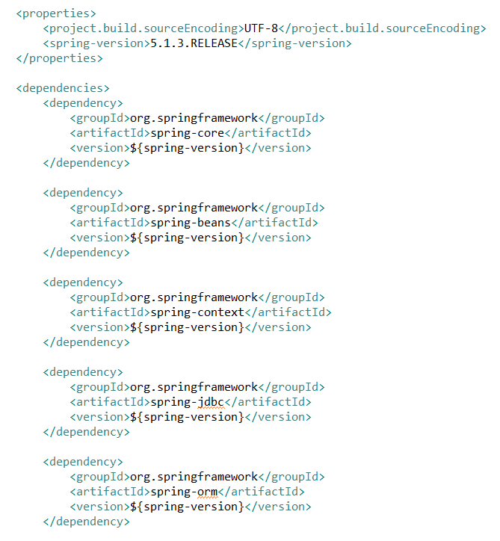
Spring Framework (núcleo) + JPA, Hibernate
Dependencias Spring versión 5.1.3:
Spring-core
Spring-beans
Spring-context
Spring-jdbc
Spring-orm

Slide 14
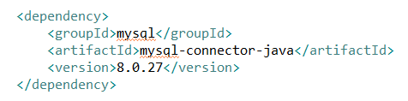
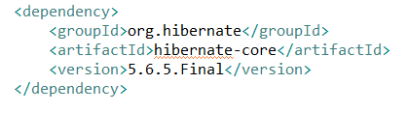
Dependencia MySQL-Conector-java versión 8.0.27:
Dependencia Hibernate versión 5.6.7.final:

Slide 15
Configuración de Hibernate
Métodos opcionales si quiere trabajar con Spring-orm
SessionFactory()
LocalSessionFactoryBean
HibernateTransactionManager
DataSources
dataSource()
Annotated Class
Hibernate.properties
SessionFactory()
Database.properties
HibernateTemplate
Opcional si no quieres hacer mucho código Hibernate, viene de la librería “org.springframework.orm.hibernate5.HibernateTemplate;”
ClassDao
Además de añadir etiqueta @EnableTransactionManagement en el archivo de configuración y sobre los métodos un @Transactional de CassDAO.

Slide 16

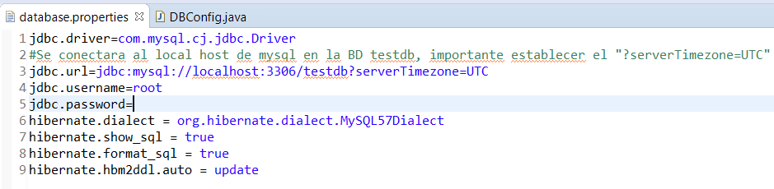
CONEXIÓN
Crear paquete de configuraciones y clase de configuración
Archivo de propiedades de JDBC y Hibernate
Propiedades
De JDBC
Propiedades
De Hibernate
Propiedades con descripción Hibernate: https://red.ht/3kvutFG

Slide 17
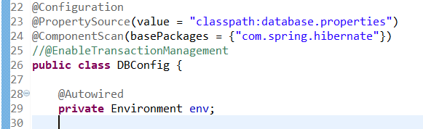
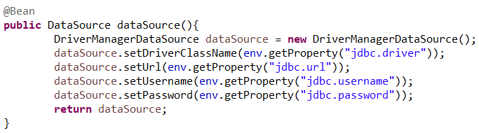
Clase de configuración
Indicamos que es una clase de configuración
Leemos el archivo de propiedades
Indicamos que escanee si no hay más @Components (@Beans)
En caso de usar HibernateTemplate de spring-orm añadir etiqueta de transacciones. https://bit.ly/3koOVID
InyDep de la clase Environment por parte de Spring-core para acceder al archivo de propiedades
Configurando @Bean - DataSource
DataSource por parte de Spring-jdbc.
Lectura por parte de Environment a través del archivo de propiedades.

Slide 18
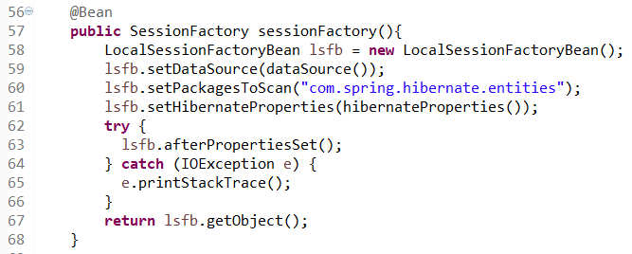
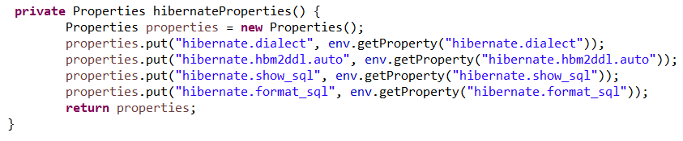
Configurando @Bean -SessionFactory() LocalSessionFactoryBean
SessionFactory – Es sesión que lee el archivo de configuración de Hibernate y creara los objetos de sesión para realizar operaciones CRUD. https://bit.ly/3kqELah
LocalSessionFactoryBean – Es la forma de configurar Hibernate compartida en un contexto de Spring, SessionFactory se puse pasar a los objetos de acceso DAO a través de inyección de dependencia. https://bit.ly/3MJhPzh
Annotated Class
setPackagesToSan() - Especifica paquetes para buscar la detección automática de sus clases de entidad en el classpath.
Hibernate properties
Establece las propiedades de Hibernate, leídos del archivo de propiedades.

Slide 19
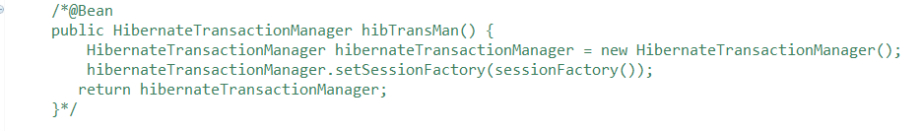
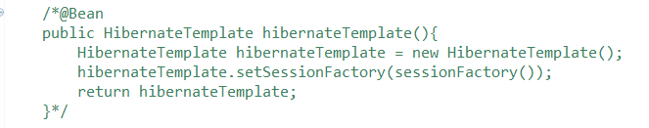
HibernateTransactionManager - https://bit.ly/3LydnD1
HibernateTemplate - https://bit.ly/3vMb4pe

